Slide 1
Kokeilukulttuuri Suomessa – opit, merkitys, systemaattinen toimintamalli ja suosituksia jatkotoimiksi (KOKSU)
14.12.2018 I Tulosseminaari
Riina Antikainen, Katriina Alhola, Hanna-Liisa Kangas, Suomen ympäristökeskus
Jari Stenvall, Ulriika Leponiemi, Pasi-Heikki Rannisto, Elias Pekkola, TAY
Jarno Poskela, Innotiimi Oy

Slide 2
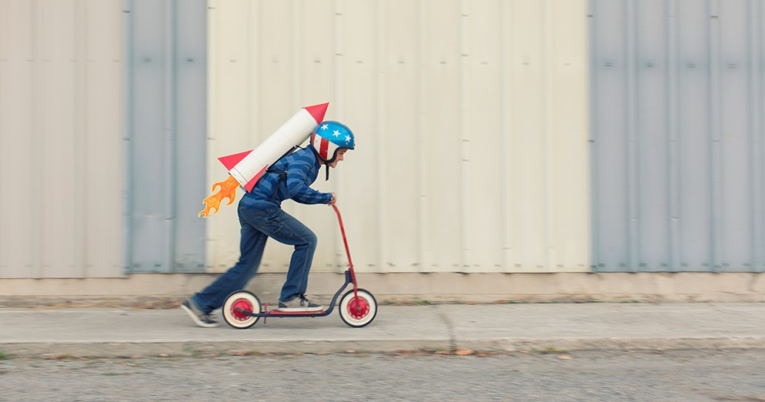
Tavoite:
tuottaa hyvin perusteltu ehdotus kokeilukulttuurin edistymisen seurannan systemaattisesta toimintamallista ja arviointikehikosta sekä laatia suosituksia kokeilukulttuurin jatkotoimenpiteistä seuraavalla hallituskaudella.

Slide 3
Tutkimuskysymykset
A) Onko tieto ja ymmärrys lisääntynyt siitä, miten kokeiluista voidaan oppia ja millainen kokeilu soveltuu mihinkin tarkoitukseen?
B) Mikä on ollut Otetaan käyttöön kokeilukulttuuri -kärkihankkeen merkitys kokeilukulttuurin muutokselle tähän mennessä?
C) Mikä on hallituksen strategisten kokeilujen merkitys yhteiskuntapolitiikan ja toimintakulttuurin uudistamisessa?
D) Minkälainen voisi olla pysyvä ja systemaattinen toimintamalli ja arviointikehikko kokeilukulttuurin edistymisen seuraamiselle?
E) Millaista kokeilukulttuuria kannattaisi jatkaa ja miten? Mitä seuraavan hallituksen kannattaisi tehdä kokeilukulttuurin saralla?

Slide 4
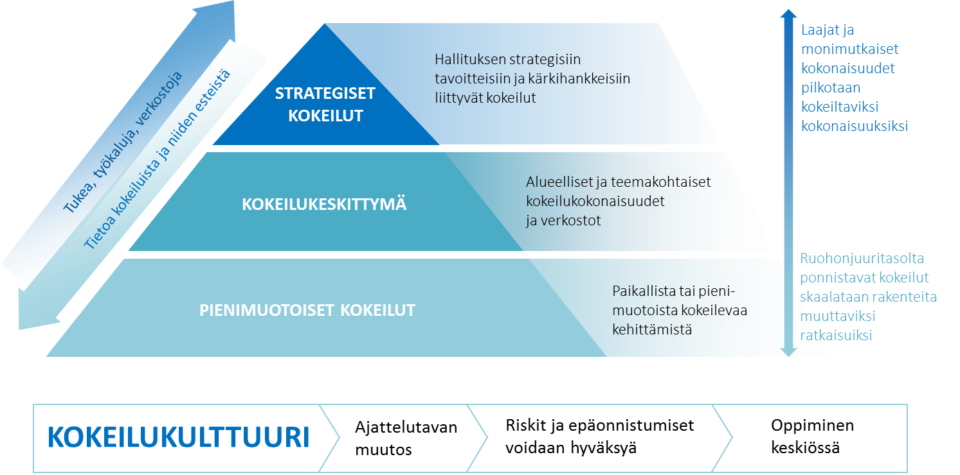

Slide 5
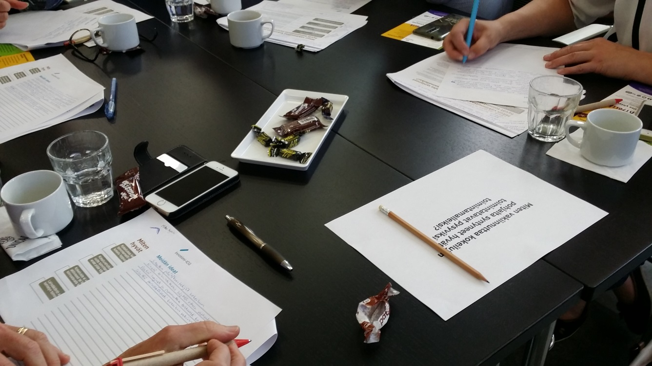
Aineistot ja menetelmät
Kysely (132 vastaajaa)
Haastattelut (19 henkilöä)
5 työpajaa
  Tampere, Helsinki *2, Joensuu, Oulu
  87 osallistujaa

Slide 6
Kokeilukulttuurissa ”hyvää pöhinää”
Kokeiluilmiön synnyttäminen
Paljon pieniä arjen kokeiluja eri alueilla
Kokeilut osaksi kehittäjän normaalia työkalupakkia
Epäonnistumisten hyväksyminen
Kokeilukulttuurin leviäminen ”joka niemeen ja notkoon”
Kokeilut osana organisaatioiden johtamista
Notes:
Jarno

Slide 7
Kokeilujen aloitus onnistuu – lopetus ontuu!
Osaaminen kokeilujen käynnistämisessä ja toteuttamisessa
Kokeilutiedon kerääminen ja jakaminen (Kokeileva Suomi, Kokeilun paikka)
Pienkokeilujen rahoittaminen
Kokeiluista oppiminen ja tulosten hyödyntäminen päätöksenteossa
Kokeilutoiminta osana julkisen sektorin päätöksentekijöiden ja organisaation kehittäjien ammattitaitoa
Onko kokeiluille tilaa hankerahoituksessa?
Notes:
Jarno

Slide 8
Kokeiluista lisäpotkua julkisen sektorin päätöksentekoon!
Strategiset kokeilut
Kokeilut suunnitelmallisen hankekehittämisen rinnalla
Kokeilukeskittymät
Kokeilujen omistajuus ja tarvelähtöisyys
Kokeilujen monipuolisuus, kunnianhimo ja laajuus
Kokeilujen tulosten skaalaaminen ja monistaminen

Slide 9
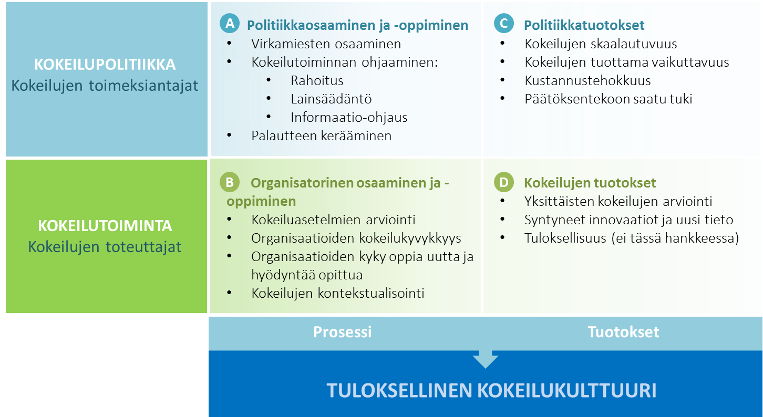

Slide 10
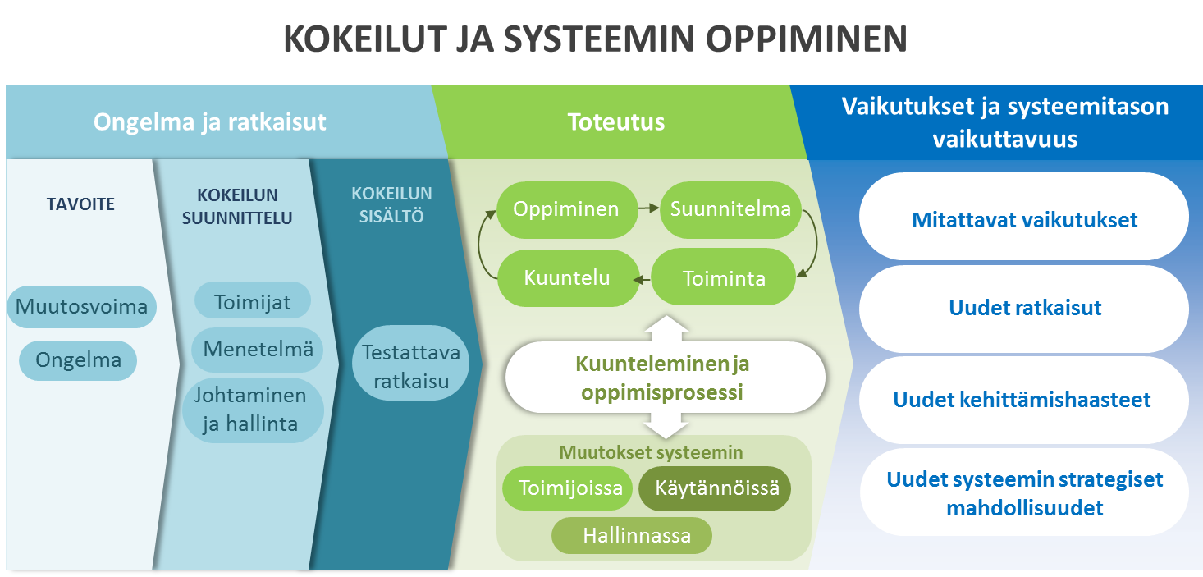

Slide 11

Kokeilukulttuurin uudistavat mahdollisuudet
Julkisen hallinnon sopeutumis- ja uudistumiskyvyn parantaminen.
Ratkaisuja esimerkiksi kestävän kehityksen kaltaisiin monimutkaisiin ongelmiin ja tavoitteiden toteuttamiseen.
Tukea systeemisen muutoksen edistämiseen.
Monitoimijaiseen ja poikkisektoraaliseen kehittämiseen, erityisesti kun ongelma tunnistetaan, mutta ratkaisua ei ole näköpiirissä.
Notes:
Parempi hyödyntäminen julkisen sektorin päätöksenteossa ja juurruttaminen osaksi julkishallintoa.
Tietoperustaisen päätöksenteon ja hallinnon kehittämisen tukena.
Hallinnonaloittaisissa että poikkihallinnollisissa politiikkaprosesseissa.

Slide 12
Suosituksia jatkotoimiksi
Kyvykkään ja vaikuttavan julkishallinnon ohjelmallinen toiminta sekä verkosto levittämään ja vahvistamaan yhteisiä käytäntöjä.
  Ministeriötaso, poikkihallinnollinen.
  Kokeilu- ja innovaatiotoiminnan yksikkö koordinoivaksi tahoksi.
Kokeilutoiminnan säännöllinen arviointi esim. KOKSUssa kehitetyn arviointikriteeristön avulla.

Slide 13
Kokeilevan toiminnan käytäntöjen kehittäminen
Erityyppisiä entistä kunnianhimoisempia ja pitkäjänteisempiä ja kokeiluja.
Nivonta innovaatiotoimintaan ja ennakointiin sekä pitkän aikavälin kehittämistyöhön.
Valtion keskushallinnon ja alue- ja paikallistason välinen dialogi.
Kokeiluosaamisen vahvistaminen ja kytkentä koulutusohjelmiin.
Parempi ymmärrys kokeilujen ja suunnitelmallisen hankekehittämisen käytöstä.
Notes:
Julkisissa organisaatioissa tulisi ottaa käyttöön erityyppisiä entistä kunnianhimoisempia ja pitkäjänteisempiä ja kokeiluja.
Kokeilut tulisi nivoa paremmin innovaatiotoimintaan ja ennakointiin sekä pitkän aikavälin kehittämistyöhön.
Kokeilulla tulisi edistää dialogia valtion keskushallinnon ja alue- ja paikallistason välillä.
Julkisen sektorin päättäjien kokeiluosaamista tulisi vahvistaa ja kytkeä kokeilutoiminnan koulutus tulisi kytkeä osaksi koulutusohjelmia.
Ymmärrystä siitä, milloin asian kehittämiseen ja ratkaisemiseen sopivat paremmin ketterät kokeilut ja milloin perinteinen suunnitelmallinen hankekehittäminen, tulisi parantaa.
-Erityisesti monimutkaisten, ihmiskeskeisten järjestelmien kehittämisessä ja palveluiden innovoinnissa.
Konkreettisena yhdessä tekemisen tapana, jolla tähdätään tarvelähtöisten ratkaisujen löytämiseen ja muutoksen johtamiseen.

Slide 14
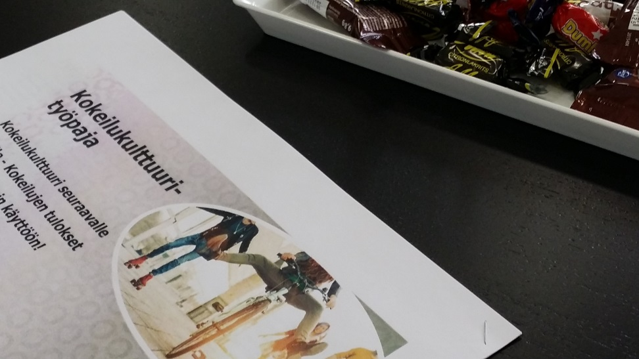
Käytännön kokeilutoiminnan edistäminen
Kokeilevan toimintamallin sisällyttäminen rahoitusmallien ehtoihin ja vaatimuksiin.
Alueelliset kokeilukummit tai -toimistot.
Kokeilujen digitaalisen alustan kehittäminen ja tunnettuuden parantaminen.
Kokeilujen tarvelähtöisyyden ja omistajuuden varmistaminen.

Slide 15
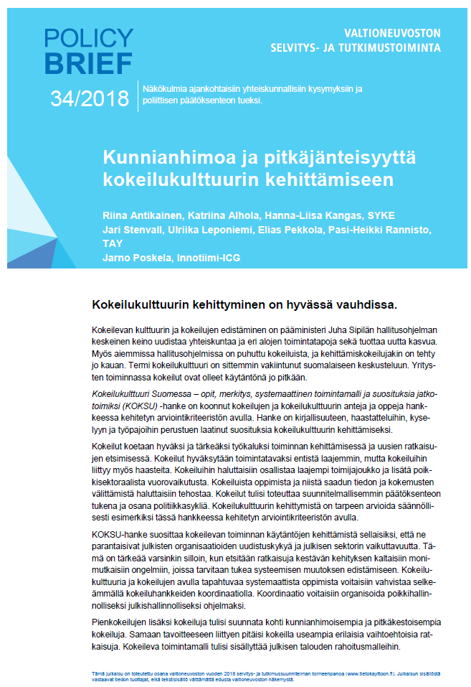
Hankkeen tuotokset
Loppuraportti:
Antikainen, R., Kangas, H.-L., Alhola, K., Stenvall, J., Leponiemi, U., Pekkola, E., Rannisto, P.-H., Poskela, J. 2019. Kokeilukulttuuri Suomessa – nykytilanne ja kehittämistarpeet. Valtioneuvoston selvitys- ja tutkimustoiminnan julkaisusarja 2/2019 (julkaistaan 14.1.2019).
https://tietokayttoon.fi/julkaisut

Slide 16




riina.antikainen@ymparisto.fi / jari.stenvall@uta.fi / jarno.poskela@innotiimi-icg.com

